Slide 1
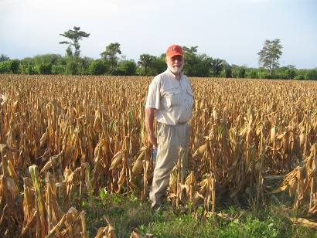
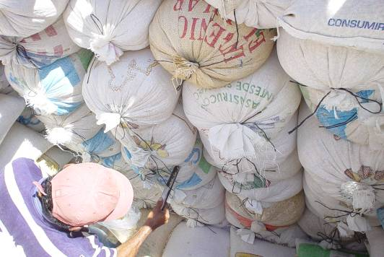
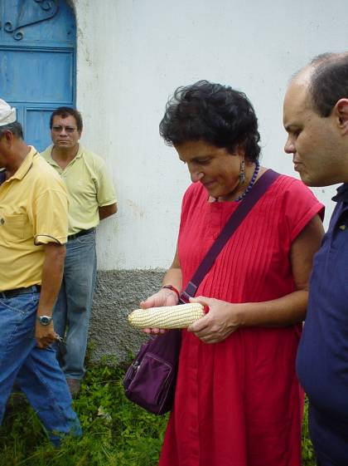
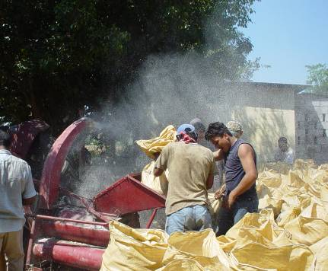
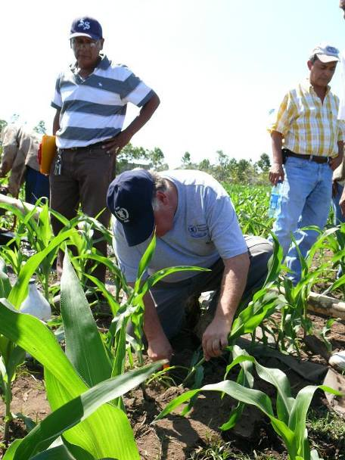
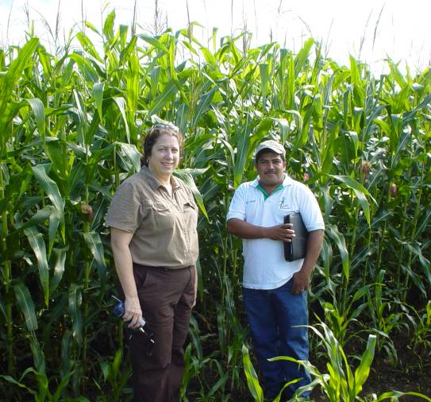
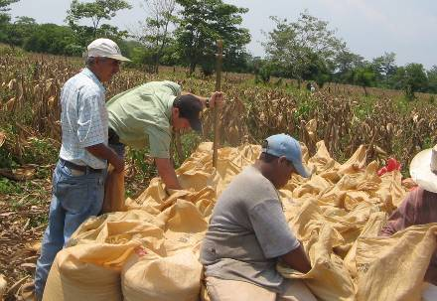
Purchase for Progress
P4P
January, 2011

Slide 2
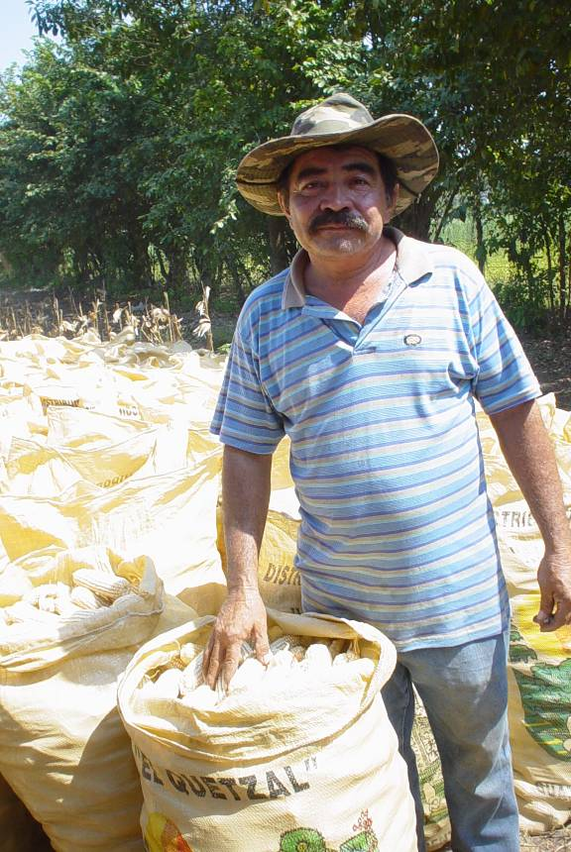
What is P4P?
Connecting Farmers to Markets
Quantity with quality;
A market for the surplus production;
A new procurement mode for WFP;
Local processing – Added value.
Notes:
4 componentes de P4P desde su inicio – programa PMA para que la capacidad de compra sirva como impulsor de desarrollo local – convertir agricultora de subsistencia en pequeña empresaria.
Uso de las compras en proyectos de asistencia alimentaria
Tres proyectos, cada uno con ubicación diferente y orientación propia
HGBF inicia gracias a proyecto Vitacereal de España. Ubicada en la Costa Pacífica desde Champerico hasta Santa Rosa. Así como comunidades en Ixcán, Coban, Chisec, Polochic (Panzos y Tucurú). Basado en capacitación, enlaces con socios estratégicos, aprendiendo haciendo. No aporta insumos adicionales. 5 años de duración
EUFF tiene P4P como 1 de los tres resultados. Aporte de FAO en la agricultura muy importante. Únicamente maíz. PMA se encarga de la compra, con fondos del proyecto. El maíz forma parte del canasta alimentaria para el resultado 3. También es transformado a Vitacereal para resultado 2. Dos años.
CIDA Canadá apoya P4P en el oriente para producción de maíz y frijol. Proyecto de 5 años de duración. Provee fondos para compra de la producción. Enfoque en enlaces con socios con proyectos agrícolas ya establecidos, llevar el encadenamiento hasta la comercialización.
Aprendemos de iniciativas de otros entes en Guatemala: Productos productivos de AGEXPORT, PRORURAL, ONGs, FAO, FIDA,

Slide 3
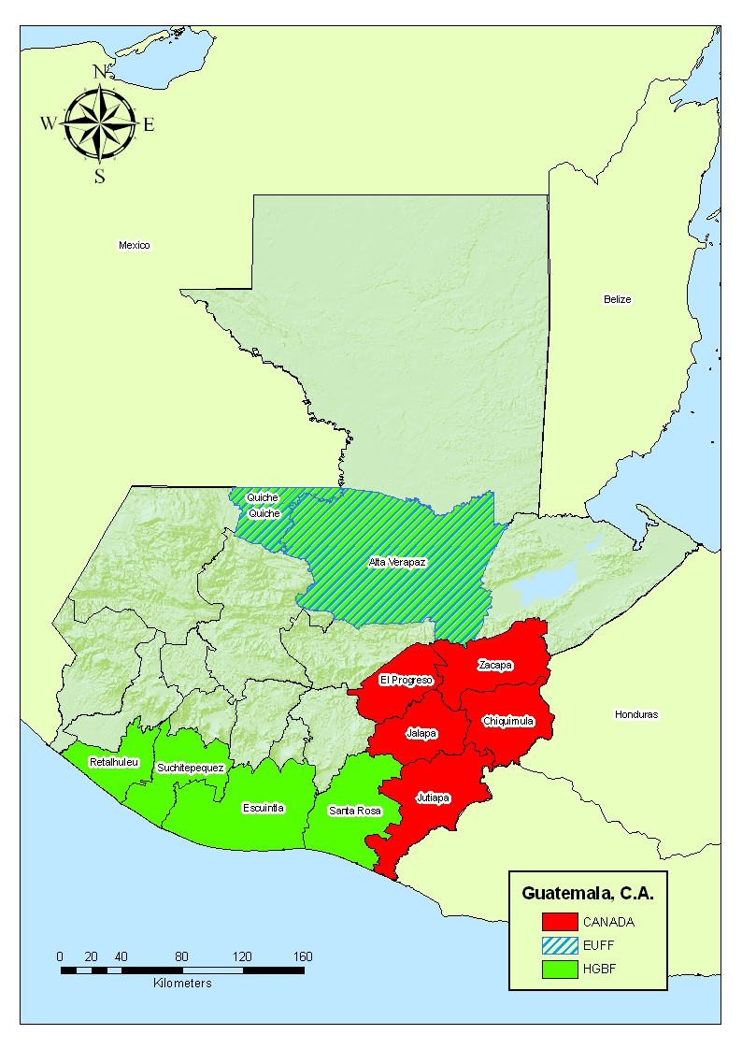
Three interventions in Guatemala
US Private Donor – Pacific Coast, Alta Verapaz and Ixcán, 53 orgs. 7353 members
European Union Food Facility - Ixcán and Alta Verapaz, 8 orgs. 5767 members
Canada – Eastern corridor, 24 orgs. 3400 members

Slide 4
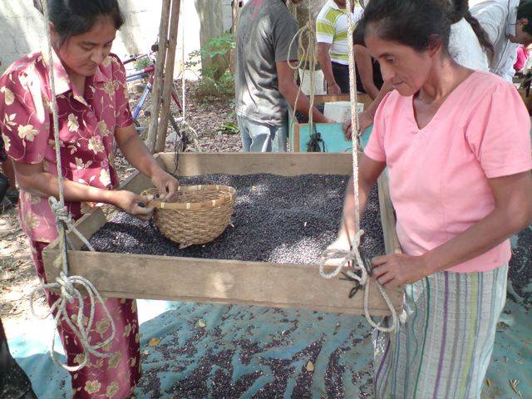
Development in Guatemala
Organizations
  Legally recognized small farmers’ organizations
  Located in areas suitable for staple grain production
  Farmers have the potential to produce surplus for sale
  Agree to market as a group
  Effective spaces for women in decision-making positions
Strategic partners
  Technical assistance, ag training
  Credit
  Grain processing
Monitoring and evaluation
WFP local purchase strategies
Notes:
Organizaciones: ver diapositiva.
Socios estratégicos
Asistencia Técnica y capacitación agrícola:
FAO
IICA
APROVER
ICTA/CIMMYT
MAGA
PRORURAL
Proveedores de insumos
Crédito:
Banca local
Microfinancieras
MAGA – FONAGRO, PLAMAR, Post Cosecha (silos), DaCrédito, MINECO, FIDA
Proveedores insumos
Beneficiado de grano: INDECA, Organizaciones grandes

Slide 5
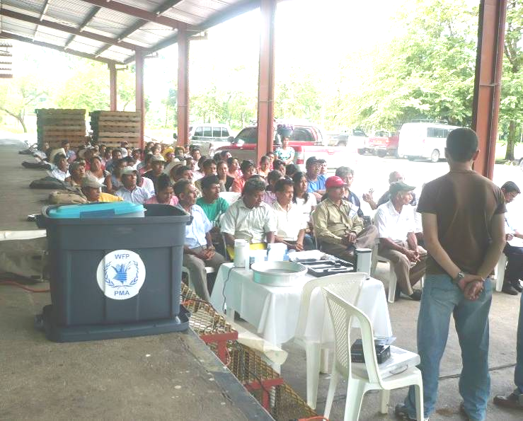
At present
Corn and black beans
Project components
  Marketing
  Technical assistance
  Building capacities
  Quality
  Access to credit
Cross cutting components
  Climate change – zero tillage, soil conservation
  Gender equality
  Young leaders
  Monitoring and evaluation
Notes:
Cambio climático: cero labranza, conservación de suelos, conservación del agua
Género: estrategias para propiciar participación efectiva, rol en toma de decisiones:
Traducción
Capacitaciones dirigidas
Cuidado de niños
Eventos en la comunidad
Organizaciones de mujeres
Valor agregado

Slide 6
P4P HGBF
Strategic partner - IICA
Sale of 5000 mt to WFP in 2009/2010
Blue box developed and used
Capacity building
Gender diagnosis
Soil testing
Selling associatively to WFP
Credit (commercialization, inputs)

Slide 7
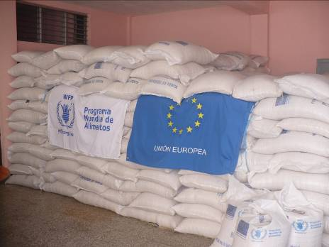
EUFF P4P
FAO is strategic partner
Purchase of maize
  3,828 TM in 2010
  2,000 TM planned for March, 2011
Gender training
Capacity building
Cost calculations /negotiations
Quality testing
Silos

Slide 8

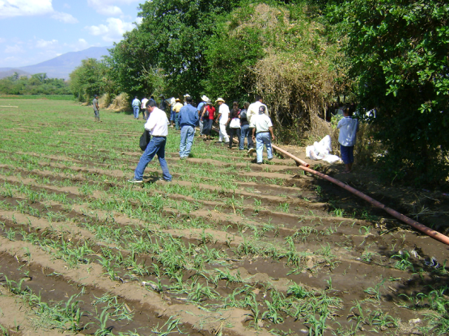
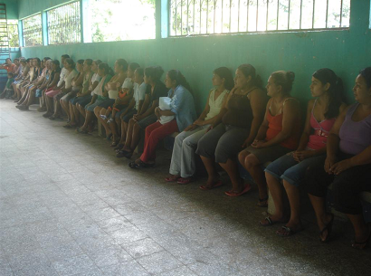
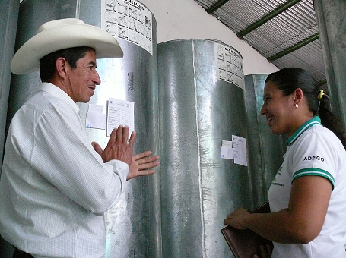
Lessons learnt P4P Canada
Dry corridor - irrigation
Climate change
Need for credit – links to financial institutions
Incorporation of women in decision-making positions
Price fluctuations
Quality
Markets: presence of traders, DEMAGUSA in the region

Slide 9
Beans: Production costs and income (Sept. 2009)
 | Guatemala
Per hectare | Traditional | Improved
Land rental | $103.75 | $103.75
Labor, days | $208.35 | $393.55
Inputs | $184.58 | $553.22
Total cost, US$ | $496.68 | $1 050.52
Yield, mt | 0.71 | 1.62
Cost per mt, US$ | $696.11 | $647.83
Price/mt, US$ | $1 111.56 | $1 138.03
Total income, US$ | $789.21 | $1 843.61
Net income, US$ | $292.53 | $793.09
Net income + labor | $500.88 | $1186.64
Notes:
Precio diferencial por grano de calidad – sistemas tecnificadas necesarias

Slide 10
Corn: Production costs and income
(Sept., 2009)
 | North |  | Pacific Coast |  | Santa Rosa
Per ha | Traditional | Improved | Traditional | Improved | Traditional | Improved
Land rental | $103.75 | $103.75 | $86.46 | $86.46 | $86.46 | $86.46
Mechanization | N/A | N/A | $125.36 | $82.13 | N/A | N/A
Labor | $326.20 | $393.55 | $399.43 | $429.91 | $503.18 | $545.76
Inputs | $188.47 | $378.68 | $372.79 | $479.32 | $325.58 | $510.42
Total cost | $618.42 | $875.98 | $984.04 | $1 077.82 | $915.22 | $1 142.64
Yield, mt | 2.59 | 5.49 | 4.85 | 5.85 | 3.90 | 5.17
Cost/mt | $239.19 | $159.60 | $202.75 | $184.20 | $234.62 | $220.97
Price/mt US$ | $226.41 | $226.41 | $239.86 | $239.86 | $239.86 | $239.86
Total income | $585.38 | $1 242.66 | $1 164.16 | $1 403.52 | $935.68 | $1 240.32
Net income | -$33.03 | $366.68 | $180.12 | $325.70 | $20.46 | $97.68
Net income + labor | $293.17 | $760.23 | $579.55 | $755.61 | $523.64 | $643.44

Slide 11
Post Harvest Added Value – Corn (May, 2010)
 | Traditional sale | Sale to WFP
Production costs | $234.24 | $234.24
Profit | $27.56 | $46.85
Loading/unloading |  | $6.79 | Value added costs
Transport |  | $31.22
Loss 6% |  | $14.05
Grain processing |  | $28.45
Income tax |  | $18.08 | Taxes
VAT |  | $45.56
Sales Price | $261.80 | $425.24

Slide 12

“Luchando contra el hambre en el mundo”

